Slide 1

化学一轮复习
高考得高分的秘诀就是少丢分

Slide 2



一轮 复习
第九章 水溶液中的离子反应与平衡
第3讲 盐类的水解

Slide 3
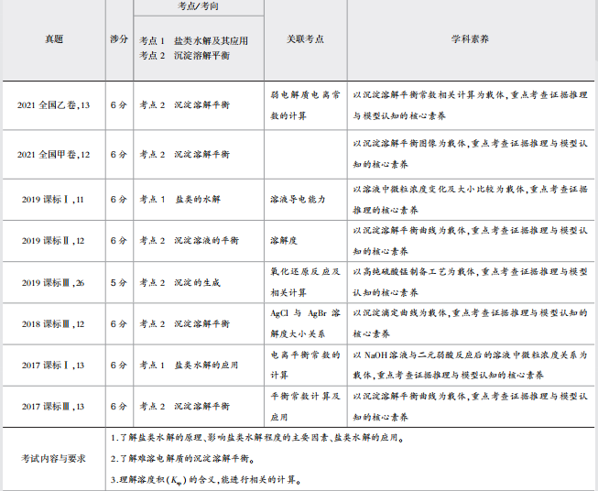

Slide 4
学习目标：
1、盐类水解规律及其应用
2、盐类水解方程式的书写
3、影响盐类水解平衡的因素
4、溶液中粒子浓度大小的比较

Slide 5
01
盐类水解的概念和规律
02
盐类水解的影响因素及应用
03
溶液中粒子浓度大小的比较

Slide 6
01
盐类水解的概念和规律

Slide 7
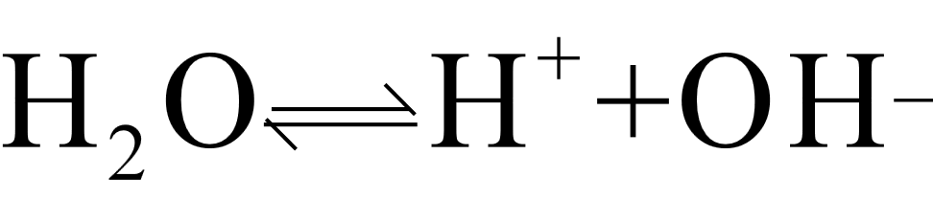
一、定义
在溶液中，盐电离产生的离子与水电离产生的H⁺或OH⁻结合生成弱电解质的反应。
二、实质
弱酸阴离子
水电离产生的H⁺
弱酸
盐电离
弱碱阳离子
水电离产生的OH⁻
弱碱
破坏了水的电离平衡
使得c(H⁺)≠c(OH⁻)
溶液呈碱性或酸性

Slide 8
三、特点
1、水解反应是可逆反应；
2、水解反应是酸碱中和的逆反应，反应吸热；
3、水解反应程度很微弱。
四、规律
有弱才水解，无弱不水解；
越弱越水解，都弱双水解；
谁强显谁性，同强显中性。

Slide 9
盐的类型 | 实例 | 是否水解 | 水解的离子 | 溶液的酸碱性 | 溶液的pH(25 ℃)
强酸强碱盐 | NaCl、KNO₃
强酸弱碱盐 | NH₄Cl、Cu(NO₃)₂
强碱弱酸盐 | CH₃COONa、Na₂CO₃
弱酸弱碱盐 | CH₃COONH₄
否
无
中性
pH＝7
是
NH₄⁺、Cu²⁺
酸性
pH<7
CH₃COO－、CO₃²⁻
是
碱性
pH>7
是
CH₃COO－、NH₄⁺
中性
pH＝7

Slide 10
五、盐类水解规律的理解及拓展应用
1、强酸的酸式盐只电离，不水解，溶液呈酸性。
例：NaHSO₄=Na⁺+H⁺+SO₄²⁻
2、弱酸的酸式盐溶液的酸碱性，取决于酸式酸根离子的电离程度和水解程度的相对大小。
①若水解程度大于电离程度，则溶液呈碱性。
例：NaHCO₃溶液中：HCO₃⁻ ⇌H⁺+CO₃²⁻(次要) HCO₃⁻ +H₂O⇌H₂CO₃+OH⁻(主要)
HS⁻、HPO₄²⁻同理
②若电离程度大于水解程度，则溶液呈酸性。
例：NaHSO₃溶液中：HSO₃⁻ ⇌H⁺+SO₃²⁻(主要) HSO₃⁻ +H₂O⇌H₂SO₃+OH⁻(次要)
H₂PO₄⁻同理

Slide 11
3、相同条件下的水解程度：
①正盐>相应的酸式盐，如CO₃²⁻>HCO₃⁻；
CO₃²⁻ +H₂O⇌HCO₃⁻ + OH⁻
K_{h}=K_{w}/K_{a2}
K_{a1}>K_{a2}
故水解程度：CO₃²⁻>HCO₃⁻
HCO₃⁻ +H₂O⇌H₂CO₃ + OH⁻
K_{h}=K_{w}/K_{a1}
②水解互相促进的盐>单独水解的盐>水解互相抑制的盐
如(NH₄)₂CO₃ > (NH₄)₂SO₄ > (NH₄)₂Fe(SO₄)₂
NH₄⁺ +H₂O⇌NH₃·H₂O + H⁺
CO₃²⁻ +H₂O⇌HCO₃⁻ + OH⁻
（CO₃²⁻的水解与NH₄⁺的水解相互促进）
Fe²⁺ +2H₂O⇌Fe(OH)₂+ 2H⁺
（Fe²⁺的水解与NH₄⁺的水解相互抑制）

Slide 12
4、弱酸弱碱盐中阴阳离子都水解，其溶液的酸碱性取决于弱酸阴离子和弱碱阳离子水解程度的相对大小。
当K_{酸}=K_{碱}(K为电离常数)时，溶液呈中性如 CH₃COONH₄；
当K_{酸}>K_{碱}时溶液呈酸性，如HCOONH₄；
当K_{酸}<K_{碱}时溶液呈碱性，如NH₄CN。
5、“谁弱谁水解，越弱越水解”。
例：酸性：HCN<CH₃COOH，则相同条件下碱性：NaCN>CH₃COONa。

Slide 13
六、盐类水解离子方程式的书写
1、一般来说，盐类水解程度不大，应该用“ ⇌”符号表示。盐类水解一般不会产生沉淀和气体，所以不用↓和↑表示水解产物,，也不把生成物(如NH₃·H₂O、H₂CO₃等)写成其分解产物的形式。
例：Cu²⁺ +2H₂O⇌Cu(OH)₂+ 2H⁺
NH₄⁺ +H₂O⇌NH₃·H₂O + H⁺
2、多元弱酸盐的水解是分步进行的，离子方程式要分步书写。
例：Na₂S水解反应的离子方程式：
S²⁻ + H₂O ⇌HS⁻ + OH⁻（主）
HS⁻ + H₂O ⇌H₂S + OH⁻
3、多元弱碱阳离子的水解简化成一步完成。
例：FeCl₃水解反应的离子方程式：
Fe³⁺ + 3H₂O ⇌Fe(OH)₃ + 3H⁺

Slide 14
4、弱酸弱碱盐
①一般双水解，NH₄⁺与HCO₃⁻、CO₃²⁻、CH₃COO⁻等构成的盐，虽然水解相互促进，但水解程度较小，仍是部分水解。
例：CH₃COONH₄：
NH₄⁺+CH₃COO⁻+H₂O=CH₃COOH+NH₃·H₂O
②“完全双水解”，Al³⁺和CO₃²⁻或HCO₃⁻等构成的盐，水解相互促进非常彻底，生成气体和沉淀，用“=”“↑”“↓”。如：
例：Al(HCO₃)₃：
Al³⁺+3HCO₃⁻ =Al(OH)₃↓＋3CO₂↑
常见“完全双水解”的弱离子组合：①Al³⁺与HCO₃⁻、CO₃²⁻、S²⁻、HS⁻、AlO₂⁻、ClO⁻②Fe³⁺与HCO₃⁻、CO₃²⁻、AlO₂⁻③NH₄⁺与SiO₃²⁻

Slide 15
02
盐类水解的影响因素及应用

Slide 16
一、影响盐类水解平衡的因素
1、内因：
反应物本身的性质
（越弱越水解）
碱性：Mg(OH)₂ ＞ Al(OH)₃
对应的强酸弱碱盐的酸性： MgCl₂（aq） AlCl₃（aq）
＜
2、外因
（1）温度：升高温度，促进水解（2）浓度：加水稀释，促进水解（3）加酸：抑制弱碱阳离子的水解，促进弱酸阴离子的水解（4）加碱：促进弱碱阳离子的水解，抑制弱酸阴离子的水解

Slide 17
以FeCl₃水解为例，Fe³⁺ + 3H₂O ⇌Fe(OH)₃ + 3H⁺ ，填写外界条件对水解平衡的影响：
改变条件 | 移动方向 | n(H⁺) | pH | 水解程度
升温
通HCl(g)
加H₂O
加Mg粉
加NaHCO₃
加NaOH
→
↑
↓
↑
←
↑
↓
↓
→
↑
↑
↑
→
↓
↑
↑
→
↓
↑
↑
→
↓
↑
↑

Slide 18
以CH₃COOH水解为例，CH₃COO⁻ + H₂O ⇌CH₃COOH + OH⁻ ，填写外界条件对水解平衡的影响：
改变条件 | 移动方向 | c(Ac⁻) | c(HAc) | c(OH⁻) | c(H⁺) | pH | 水解程度
升温 | → | ↓ | ↑ | ↑ | ↓ | ↑ | ↑
加H₂O | → | ↓ | ↓ | ↓ | ↑ | ↓ | ↑
加醋酸 | ← | ↑ | ↑ | ↓ | ↑ | ↓ | ↓
加醋酸钠 | → | ↑ | ↑ | ↑ | ↓ | ↑ | ↑
通HCl(g) | → | ↓ | ↑ | ↓ | ↑ | ↓ | ↑
加NaOH | ← | ↑ | ↓ | ↑ | ↓ | ↑ | ↓

Slide 19
二、水解平衡常数（K_{h}）
（描述能水解的盐水解平衡的主要参数）
1、表达式：
只受温度的 影响，K_{h}随温度的升高而增大
CH₃COO⁻ + H₂O ⇌CH₃COOH + OH⁻
=K_{w}/K_{a}
NH₄⁺ +H₂O⇌NH₃·H₂O + H⁺
=K_{w}/K_{b}
2、K_{h}与K_{w}、K_{a}、K_{b}之间的关系
①盐的水解平衡常数与对应的一元弱酸(或弱碱)的电离平衡常数的乘积等于Kw，则K_{h}=K_{w}/K_{a}或K_{h}=K_{w}/K_{b}。
②多元弱酸强碱盐，如Na₂CO₃的K_{h1}＝K_{w}/K_{a2}、K_{h2}＝K_{w}/K_{a1}。
③一元弱酸一元弱碱盐，如醋酸铵：K_{h}＝K_{w}/(K_{a}×K_{b})。

Slide 20
三、盐类水解的重要应用
应用 | 举例
配制或贮存易水解的盐溶液 | 配制CuSO₄溶液时，加入少量H₂SO₄，防止Cu^{2＋}水解；配制FeCl₃溶液，加入少量盐酸；贮存Na₂CO₃溶液、Na₂SiO₃溶液不能用磨口玻璃塞；NaF、NH₄F要用塑料瓶保存。
胶体的制备 | 制取Fe(OH)₃胶体的离子方程式：Fe^{3＋}＋3H₂O=Fe(OH)₃(胶体)＋3H＋
泡沫灭火器原理 | 成分为NaHCO₃与Al₂(SO₄)₃溶液，发生的反应为 Al^{3＋} ＋ 3HCO₃⁻= Al(OH)₃ ↓ ＋ 3CO₂↑（完全双水解）
作净水剂 | 明矾可作净水剂，原理为Al^{3＋}＋3H₂O⇌Al(OH)₃(胶体)＋3H＋
化肥的使用 | 铵态氮肥（NH₄⁺）与草木灰（K₂CO₃）不得混用
除锈剂 | NH₄Cl与ZnCl₂溶液可作焊接金属时的除锈剂
判断盐溶液蒸干时所得的产物 | 盐溶液水解生成易挥发性酸时，蒸干灼烧后一般得对应的氧化物，如AlCl₃(aq)蒸干得Al(OH)₃，灼烧得Al₂O₃。

Slide 21
03
溶液中粒子浓度大小的比较

Slide 22
一、电离理论
1、弱电解质的电离是微弱的，电离产生的微粒都非常少，同时还要考虑水的电离。
NH₃·H₂O溶液中各粒子浓度的大小关系是：
c(NH₃·H₂O)>c(OH⁻)>c(NH₄⁺)>c(H⁺)
CH₃COOH溶液中各粒子浓度的大小关系是：
c(CH₃COOH)>c(H⁺)>c(CH₃COO)>c(OH⁻)
2、多元弱酸的电离是分步的，且第一步电离远大于第二步电离。
H₂S溶液中各粒子浓度的大小关系是：
c(H₂S)＞c(H⁺)＞c(HS⁻)＞c(S²⁻)＞c(OH⁻)

Slide 23
二、水解理论
1、弱电解质离子的水解是微弱的(水解相互促进的离子除外)，但由于水的电离，使水解后酸性溶液中c(H⁺)或碱性溶液中c(OH⁻)总是大于水解产生的弱电解质的浓度。
NH₄Cl溶液中各粒子浓度的大小关系是：
c(Cl⁻)>c(NH₄⁺)>c(H⁺)>c(NH₃·H₂O)>c(OH⁻)
2、多元弱酸酸根离子的水解是分步进行的，且以第一步水解为主。
Na₂CO₃溶液中各粒子浓度的大小关系是：
c(Na⁺)>c(CO₃²⁻)>c(OH⁻)>c(HCO₃⁻)>c(H₂CO₃)>c(H⁺)
NaHCO₃溶液中各粒子浓度的大小关系是：
c(Na⁺)>c(HCO₃⁻)>c(OH⁻)>c(H₂CO₃)>c(H⁺)>c(CO₃²⁻)
Na₂S溶液中各粒子浓度的大小关系是：
c(Na⁺)>c(S²⁻)>c(OH⁻)>c(HS⁻)>c(H₂S)>c(H⁺)

Slide 24
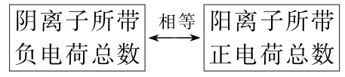
三、三大守恒
1、电荷守恒
NaHSO₃溶液中电荷守恒：
c(Na⁺)+c(H⁺)=c(HSO₃⁻)+c(OH⁻)+2c(SO₃²⁻)
2、物料守恒
(元素守恒) : 变化前后某种元素的原子个数守恒。
NaHSO₃溶液中物料守恒：
c(Na⁺)=c(HSO₃⁻)+c(H₂SO₃)+c(SO₃²⁻)
3、质子守恒
得到的质子(H＋)数等于失去的质子(H＋)数
NaHSO₃溶液中质子守恒：
c(H₂SO₃)+c(H⁺)=c(OH⁻)+c(SO₃²⁻)
得1个H⁺
失1个H⁺
H₂SO₃
HSO₃⁻
SO₃²⁻
得1个H⁺
失1个H⁺
H⁺（H₃O⁺）
H₂O
OH⁻
质子守恒式可以由电荷守恒式和物料守恒式推导得出

Slide 25
四、溶液中粒子浓度大小比较
1、单一溶液
NaHSO₃溶液中粒子浓度大小比较：
c(Na⁺)>c(HSO₃⁻)>c(H⁺)>c(SO₃²⁻)>c(OH⁻)>c(H₂SO₃)
①
②
NaHSO₃ = Na⁺ + HSO₃⁻
③
④
HSO₃⁻ ⇌ H⁺ + SO₃²⁻
⑤
⑥
HSO₃⁻ + H₂O ⇌ OH⁻ + H₂SO₃
H₂O ⇌ OH⁻ + H⁺

Slide 26
2、混合溶液
0.1 mol/L NH₄Cl和0.1 mol/L NH₃·H₂O的混合溶液呈碱性，各粒子浓度大小比较：
c(NH₄⁺)>c(Cl⁻)>c(NH₃·H₂O)>c(OH⁻)>c(H⁺)
①
②
NH₄Cl = NH₄⁺ + Cl⁻
③
④
NH₃·H₂O ⇌ NH₄⁺ + OH⁻
⑤
NH₄⁺ + H₂O ⇌ NH₃·H₂O + H⁺
H₂O ⇌ OH⁻ + H⁺

Slide 27
0.1 mol/L CH₃COONa和0.1 mol/L CH₃COOH的混合溶液，各粒子浓度大小比较：
c(CH₃COO⁻)>c(Na⁺)>c(CH₃COOH)>c(H⁺)>c(OH⁻)
②
①
CH₃COONa = Na⁺ + CH₃COO⁻
③
④
CH₃COOH ⇌CH₃COO⁻ + H⁺
⑤
CH₃COO⁻ + H₂O ⇌ CH₃COOH + OH⁻
H₂O ⇌ OH⁻ + H⁺

Slide 28
3、不同溶液中同一离子浓度的比较
相同物质的量浓度的下列溶液中：
a．NH₄Cl、 b.CH₃COONH₄、 c.NH₄HSO₄、d.(NH₄)₂SO₄、e.(NH₄)₂Fe(SO₄)₂，
c(NH₄⁺)由大到小的顺序为：
e>d>c>a>b

Slide 29
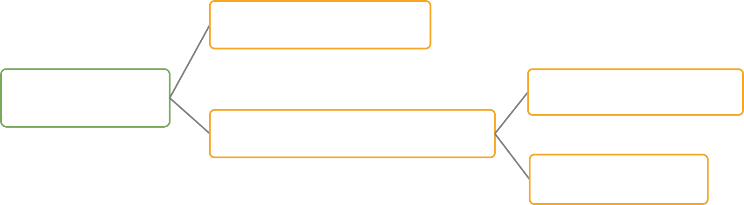
提炼重点
盐类的水解及其规律
盐类的水解
盐类水解的影响因素
盐类水解的影响因素及应用
盐类水解的应用

